Slide 1
Springing into action
백기선
WHITESHIP2000@GMAIL.COM

Slide 2
목차
What is Spring?
A Spring jump start
Understanding dependency injection
Applying aspect-oriented programming
Summary

Slide 3
What is Spring?

Slide 4
What is Spring
Spring is a lightweight dependency injection and aspect-oriented container and framework.
Lightweight
  2.5Mb Single JAR file
  Non intrusive
Dependency Injection
  loose coupling

Slide 5
What is Spring
Aspect-oriented
  enables cohesive development
  separation of concern
Container
  it contains and manages the lifecycle and configuration of application objects.
Framework
  configure and compose complex applications from simpler components.

Slide 6
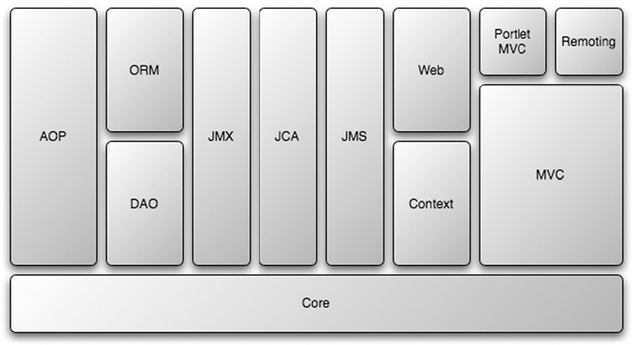
Spring Modules

Slide 7
Spring Modules
The Core Container
  provides the fundamental functionality of the Spring
  org.springframework.beans.factory.BeanFactory
    스프링의 가장 기본이 되는 컨테이너.
    스프링 DI를 제공하는 기반 시설.
  Chapter 2

Slide 8
Spring Modules
Application context module
  context module is what makes it a framework.
    BeanFactory를 확장하여 다음의 기능들을 추가함.
      I18N 메시징
      이벤트 핸들링
      Validation
  supplies many enterprise services
    email
    JNDI
    EJB와의 연동
    templating frameworks(Velocity, FreeMarker)와의 연동

Slide 9
Spring Modules
Spring’s AOP module
  serves as the basis for developing your own aspects for your Spring enabled application.
  AOP Alliance 인터페이스에 기반하였다.
  AspectJ 지원.
  Chapter 4
JDBC abstraction and the DAO module
  반복 되는 코드를 추상화 시켜서 코드 작성을 간결하고 깔끔하게 할 수 있다.
  각 DB 벤더들의 에러 코드를 의미가 있는 에러 메시지로 변환하여 RuntimeException으로 던지는 추상화 계층 제공.
  Chapter 5

Slide 10
Spring Modules
Object-relational mapping (ORM) integration module
  JDBC를 직접 사용하는 대신 ORM 사용을 선호하는 분들을 위해 만들어둔 추상화 계층.
  Hibernate, JPA, JDO, iBATIS SQL Maps 지원.
  Chapter 5
Java Management Extensions (JMX)
  makes it easy to expose your application’s beans as JMX Mbeans.
  makes it possible to monitor and reconfigure a running application.
  Chapter 12

Slide 11
Spring Modules
Java EE Connector API (JCA)
  Java EE Connection API (JCA)는 여러 메인 프레임과 DB를 포함하고 있는 엔터프라이즈 시스템들을 통합하기 위한 표준 API.
  JDBC 지원 기능과 마찬가지로 JCA 코딩에서 반복되는 부분을 추상화 시키는 형태로 지원.
The Spring MVC framework
  Model, View, Controller(MVC) 패턴은 UI와 애플리케이션 로직을 분리하기 위한 접근 방법
  자체 MVC 기능 구현 함.
  Chapter 14, 15

Slide 12
Spring Modules
Spring Portlet MVC
  portlet-based applications aggregate several bits of functionality on a single web page.
  Spring Portlet MVC builds on Spring MVC to provide a set of controllers that support Java’s portlet API.
Spring’s web module
  Spring MVC 와 Spring Portlet MVC를 지원하기 위해 기반이 되는 클래스들.
  Apache Struts 또는 Java-Server Faces (JSF)와 연동 지원.

Slide 13
Spring Modules
Remoting
  자신의 자바 객체를 remote 객체로 공개할 수 있으며, 외부의 remote 객체를 애플리케이션에 엮어서 마치 local POJO 인 것처럼 사용하기 쉽게 해준다.
  RMI, Hessian, Burlap, JAX-RPC, Spring의 Http Invoker
  Chapter 8
Java Message Service (JMS)
  Remoting에 비해 보다 신뢰성있는 통신이 가능.
  helps you send messages to JMS message queues and topics.
  helps message-driven POJOs that are capable of consuming asynchronous messages.
  Chapter 10

Slide 14
A Spring jump start

Slide 15
A Spring jump start
간단한 getBean() 예제
  인터페이스 기반 프로그래밍
  spring.jar
  commons-logging.jar
예제 테스트 코드 작성하기
  spring-mock.jar
  AbstractDependencyInjectionSpringContextTests

Slide 16
Understanding
dependency injection

Slide 17
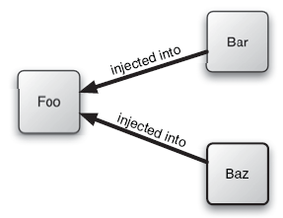
Understanding dependency injection
DI means an inversion of responsibility with regard to how an object obtains references to collaborating objects

Slide 18

Dependency
머리 두 개 달린 괴물
  한 쪽 머리
    테스트 어려움.
    재사용 어려움.
    이해하기 어려움.
    두더지 잡기 경향이 있음.
  또 다른 머리
    없으면 동작하지 않음.
해결책
  인터페이스 기반 코딩
  Dependency Injection
  Aspect Oriented Programming

Slide 19
Dependency injection in action
DI 사용하지 않은 코드 구현.
  테스트 하기 어려움.
인터페이스를 사용하여 개선.
  개선 해도 문제는 여전히 남아있음.
    new 필요함.
DI 사용하여 코드 개선.
  new 필요하지 않음.
  종속성은 컨테이너가 알아서~
  loose coupling

Slide 20
Applying
aspect-oriented programming

Slide 21
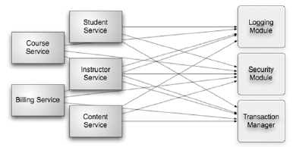
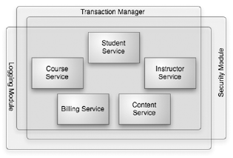

Introducing AOP
programming technique that promotes separation of concerns within a software system.
AOP

Slide 22
AOP in action
AOP 적용하지 않고 로깅 구현.
  중복되는 코드 발생.
  종속성 발생.
AOP 사용하여 코드 개선.
  중복 제거.
  non intrusive.

Slide 23
Summary

Slide 24
Summary
Spring?
Dependency Injection?
Aspect Oriented Programming?

Slide 25
질문 or 코멘트
이대엽: 재미있었다. 흥미가 생긴다.
김보형: Spring AOP가 재밌었다.
최한수: 편하지만, 실무에 적용하려면 많은 학습이 필요함.
이윤걸: 내용이 조금 어려웠다. IoC, DI에 대한 설명. 테스트 관련 내용은 좀 주제를 벗어났었던 것 같다.
최혜영: 딴 생각을 해서... 쉬는 시간이 있었으면 좋겠다.
이호연: 스트럿츠와 연동해서 사용할 수 있는가..네. 컨테이너와 bean.
양철근: 재미있었다. 그림으로 했었으면 더 좋았겠다.
임춘봉:

Slide 26
감사합니다.

